Slide 1
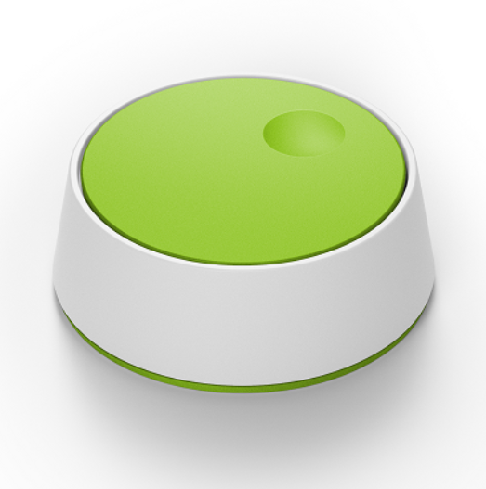



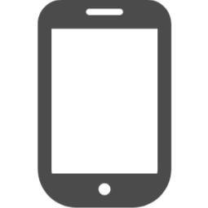


ReButton
Wi-Fi
Wi-Fi
アクセスポイント
SMS
Azure Monitor
スマートフォン
Azure IoT Central
Azure
Azure Functions
本テキスト未対応

Slide 2
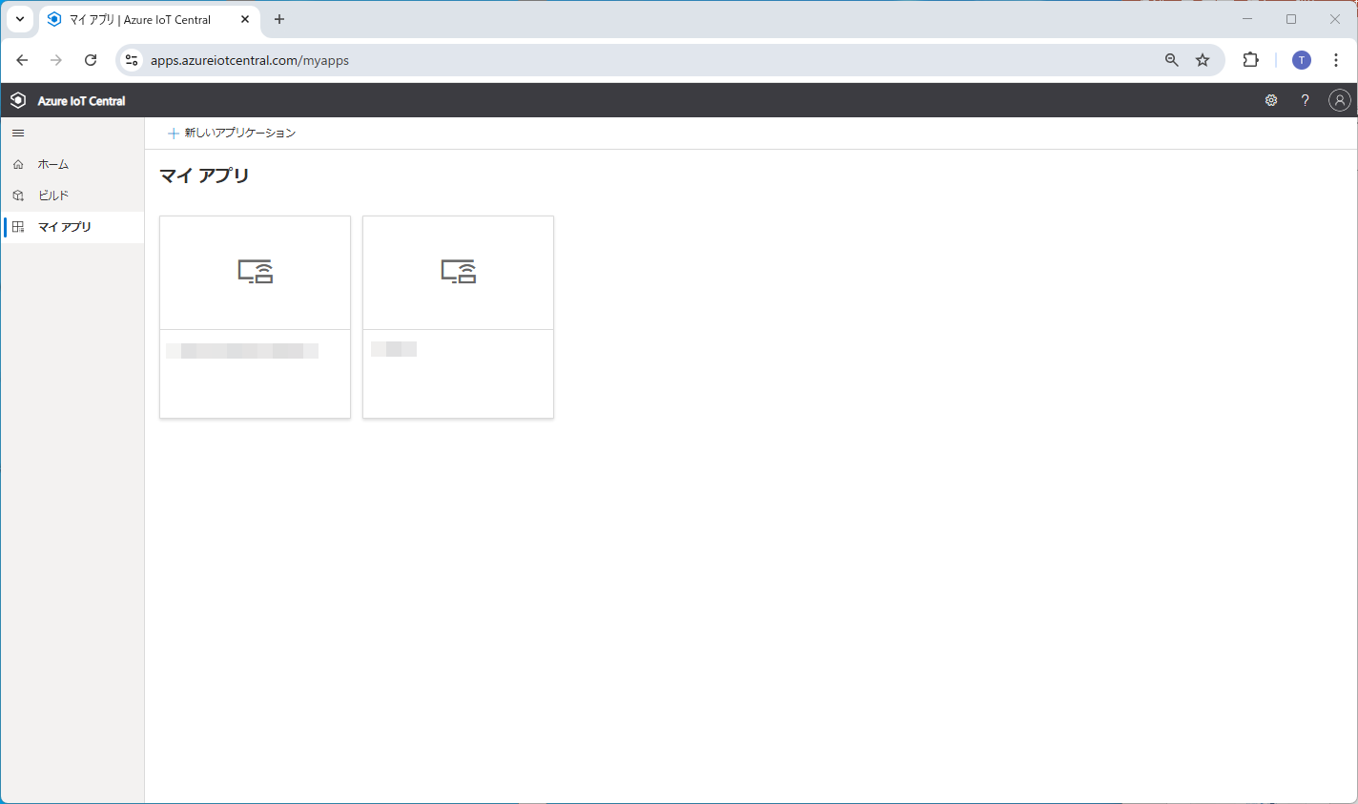
2
1

Slide 3
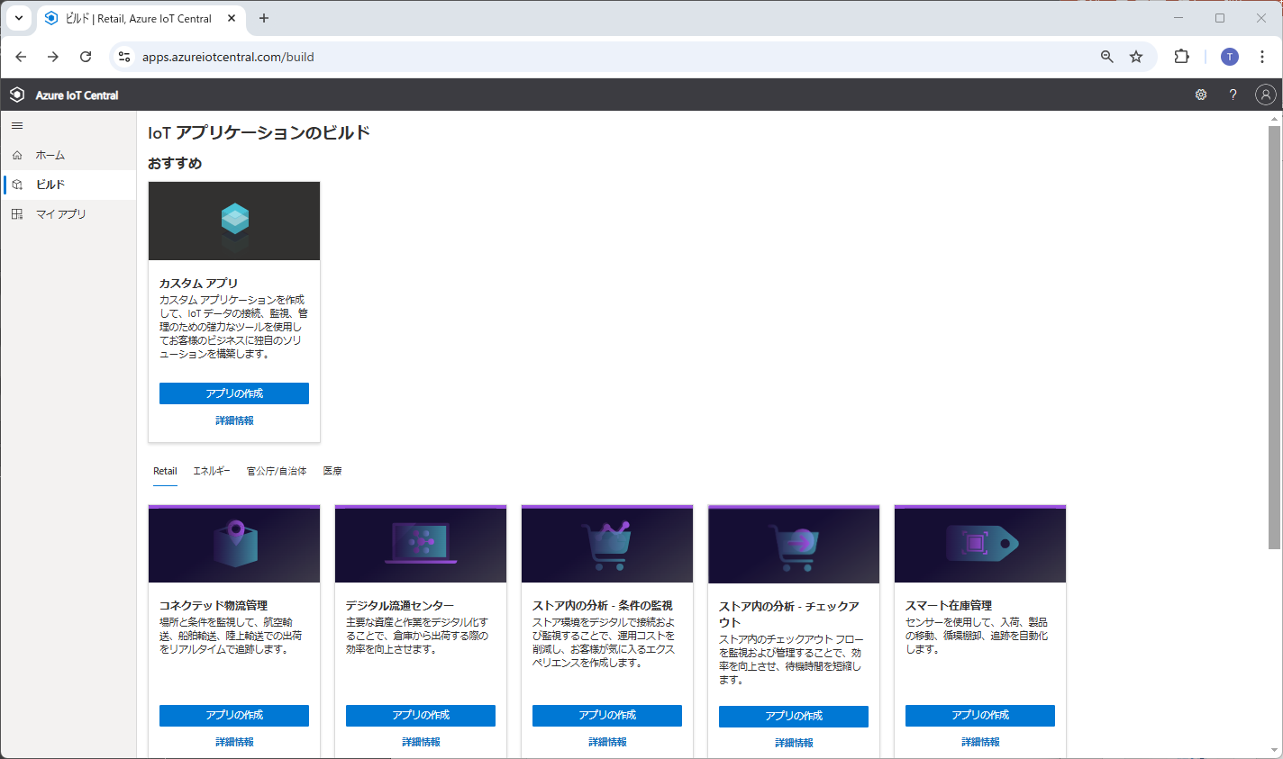
3

Slide 4
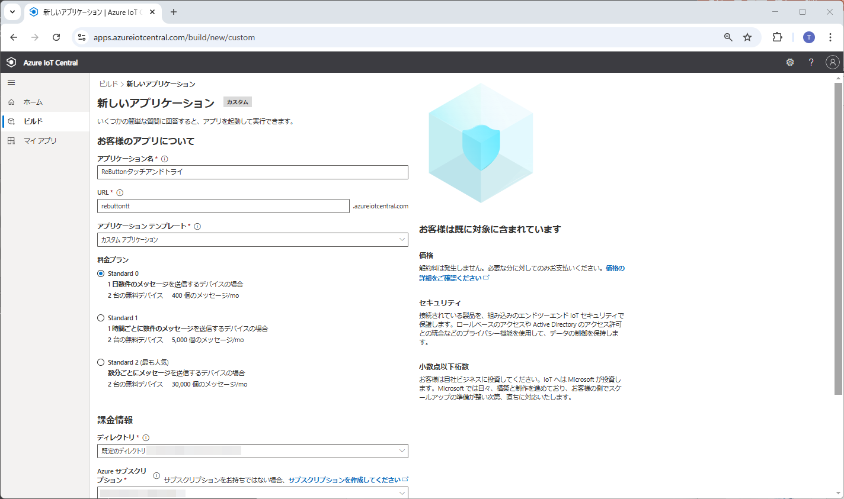
4

Slide 5
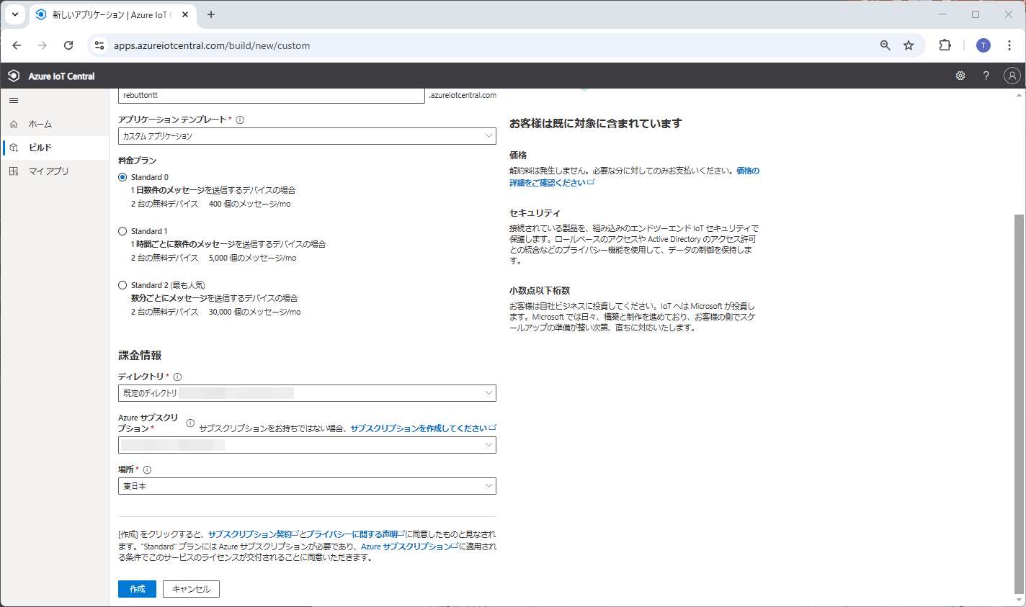
5

Slide 6
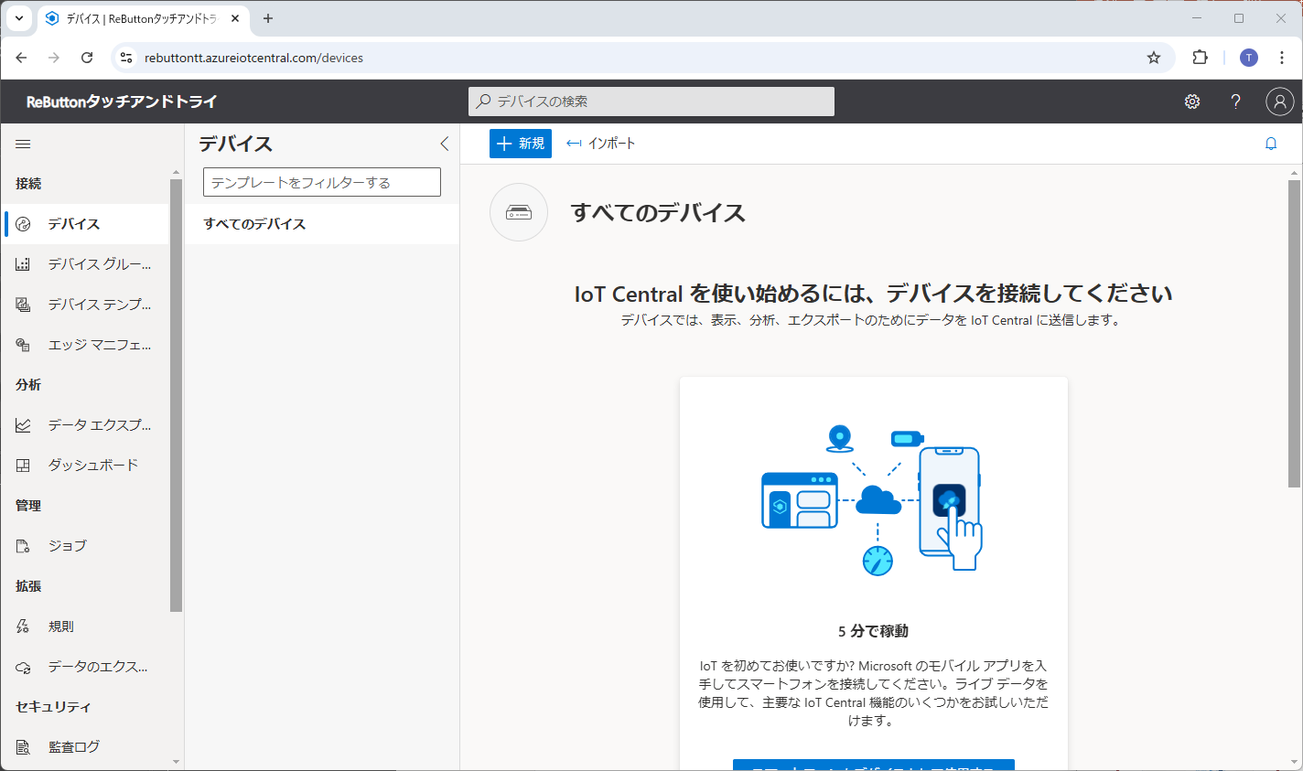

Slide 7
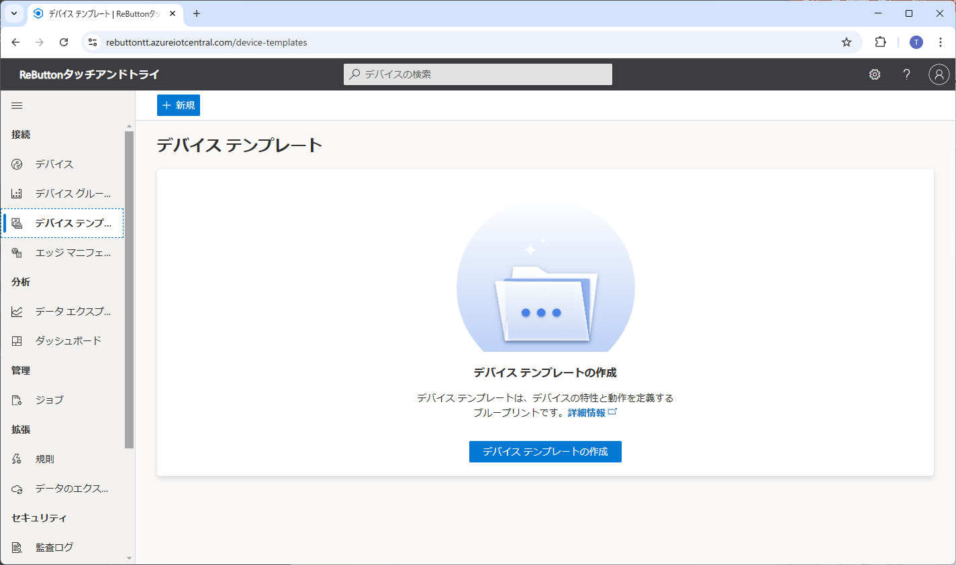
2
1

Slide 8
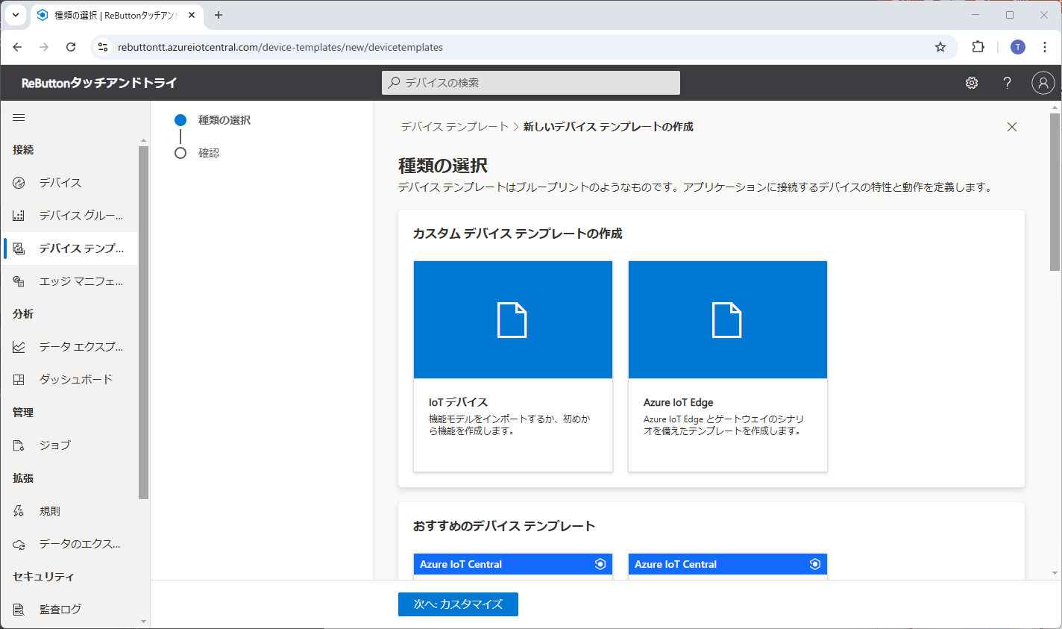
3
4

Slide 9
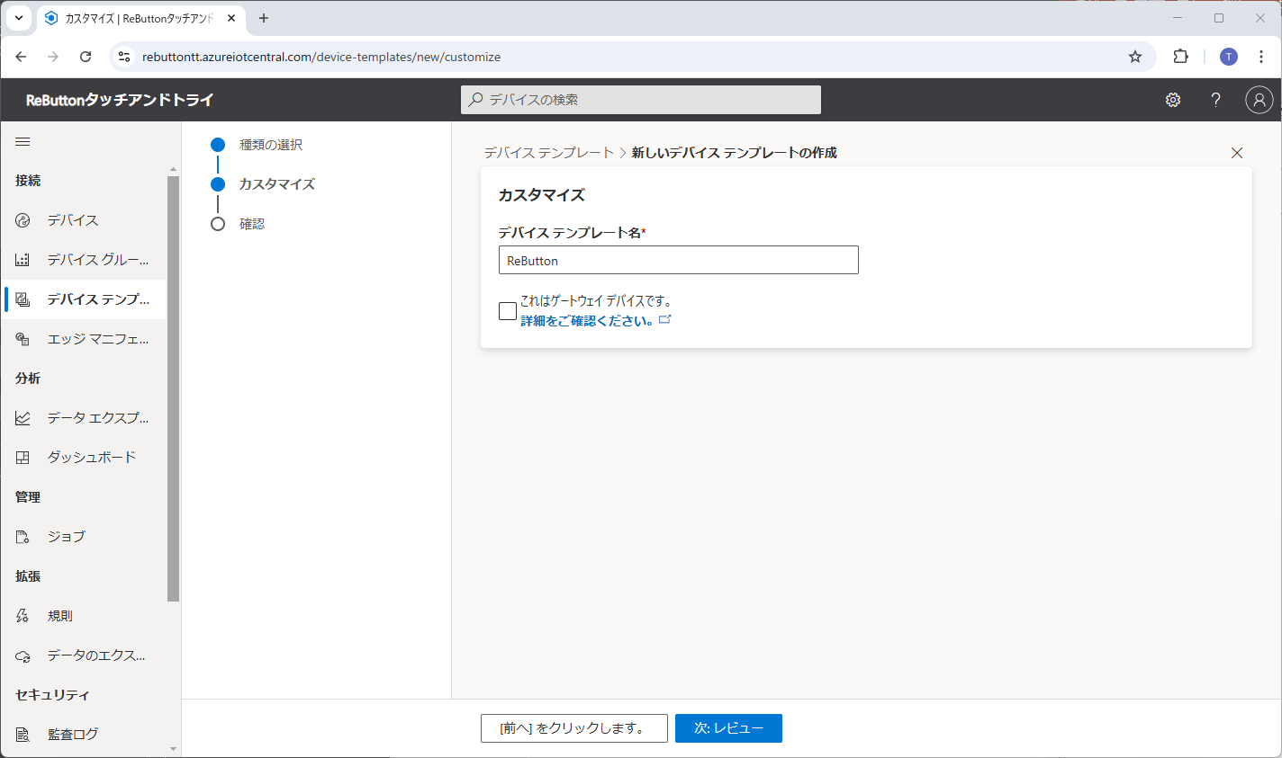
5
6

Slide 10
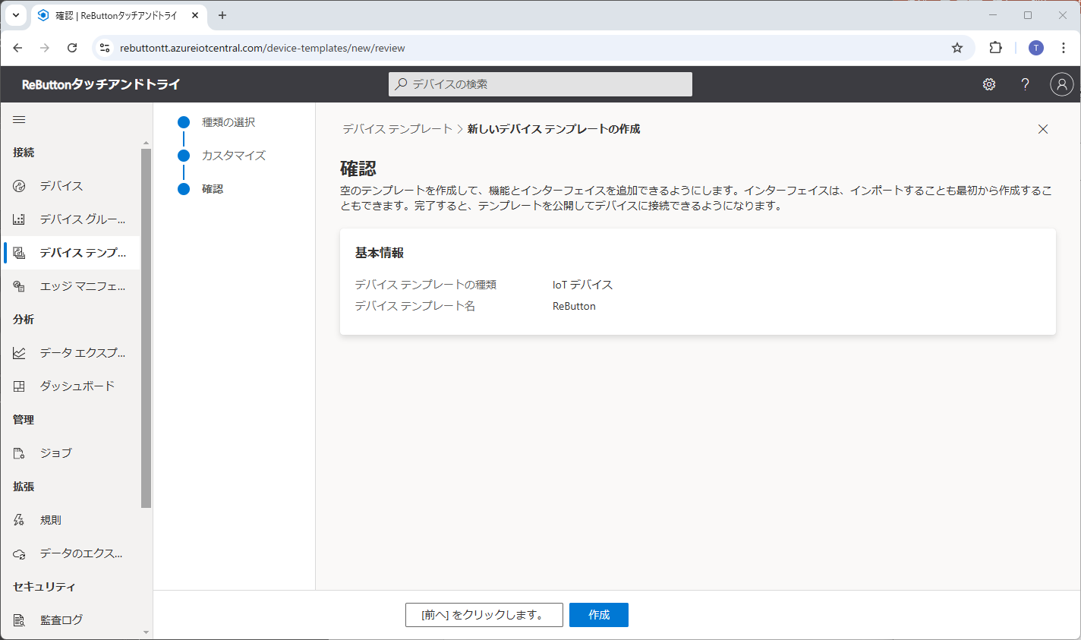
7

Slide 11
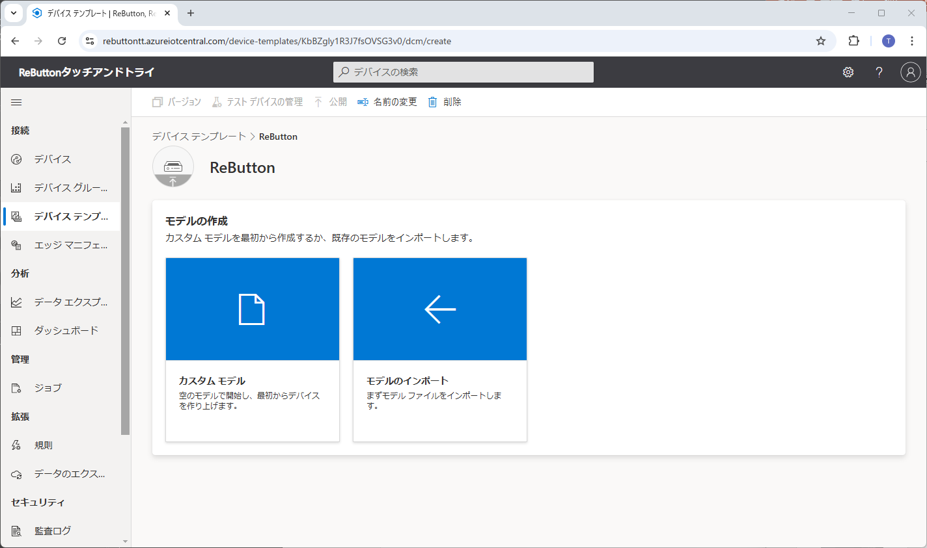

Slide 12
1

Slide 13
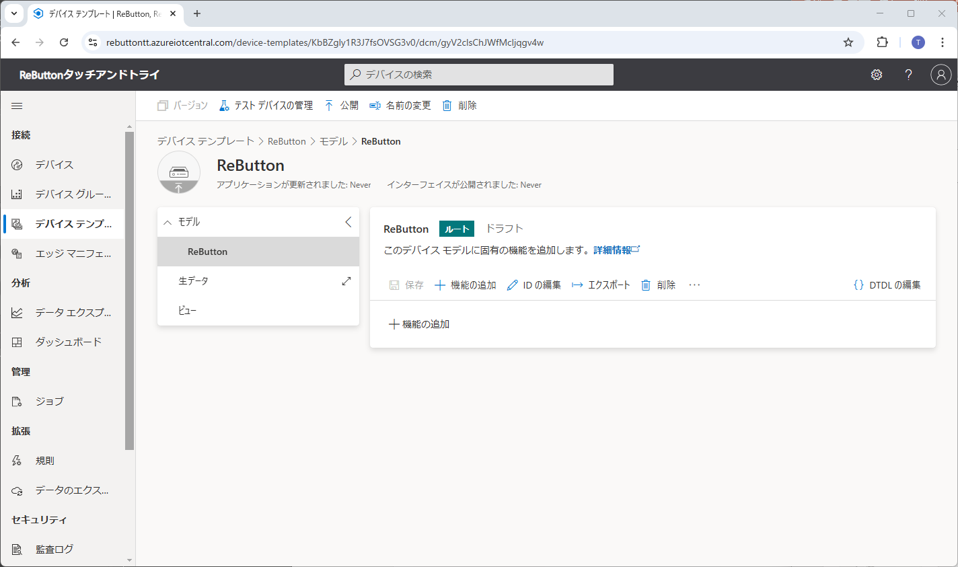
2

Slide 14
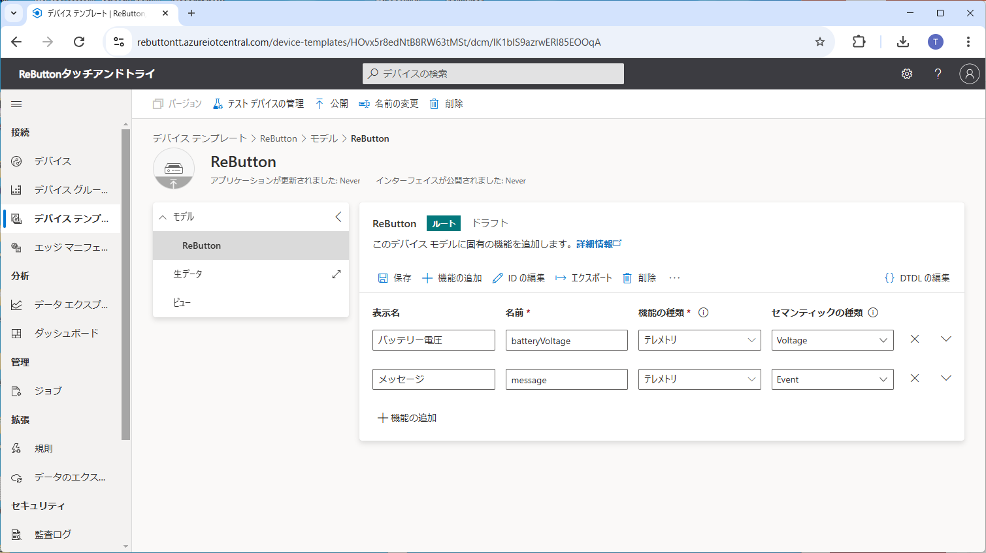
5
4
3

Slide 15
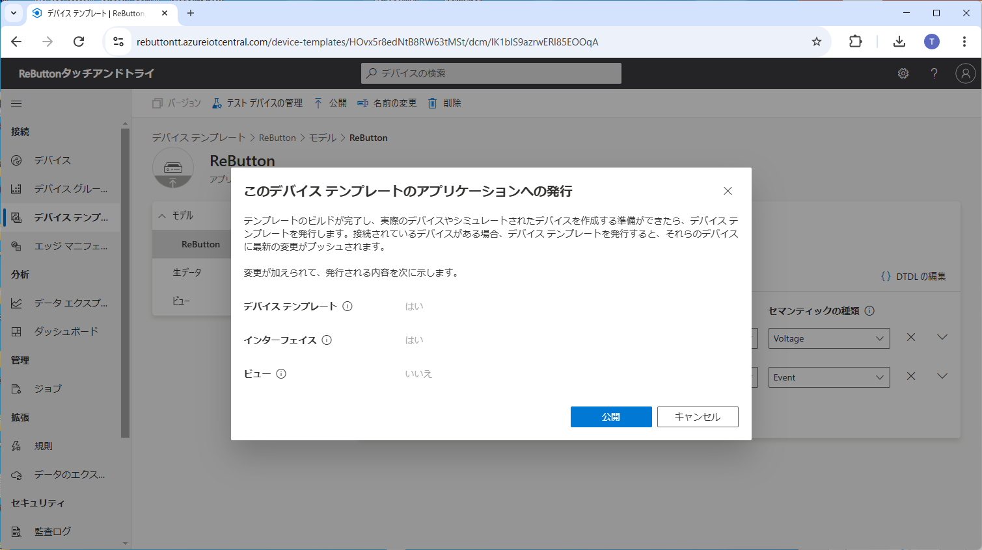
6

Slide 16
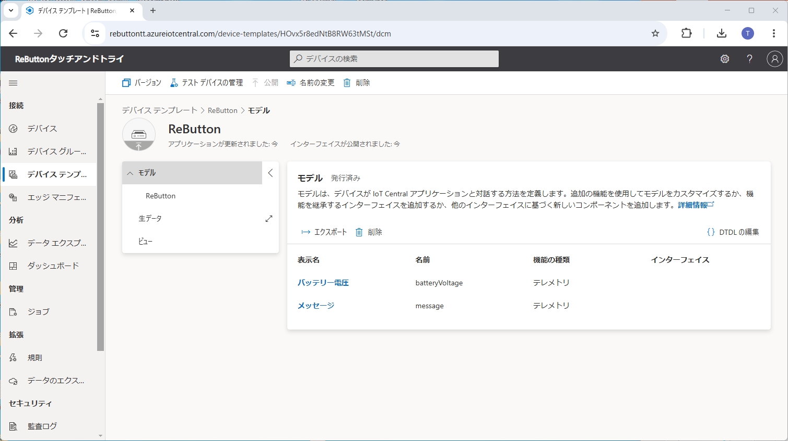
7

Slide 17
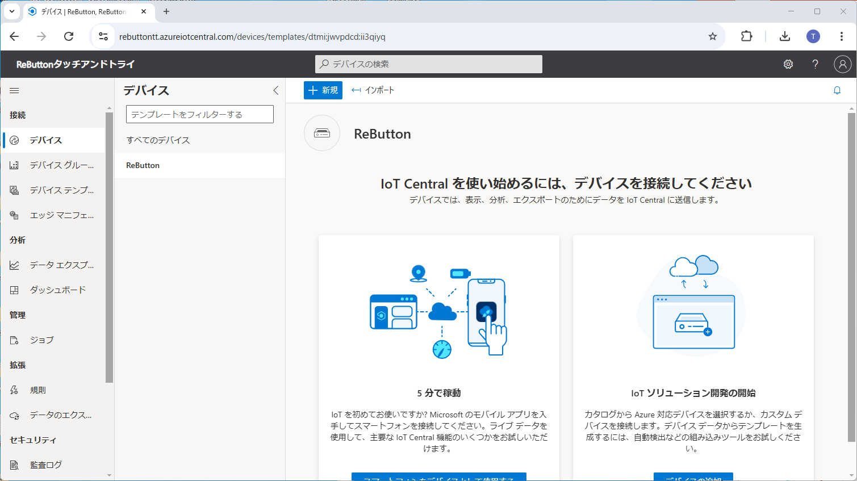
3
1
2

Slide 18
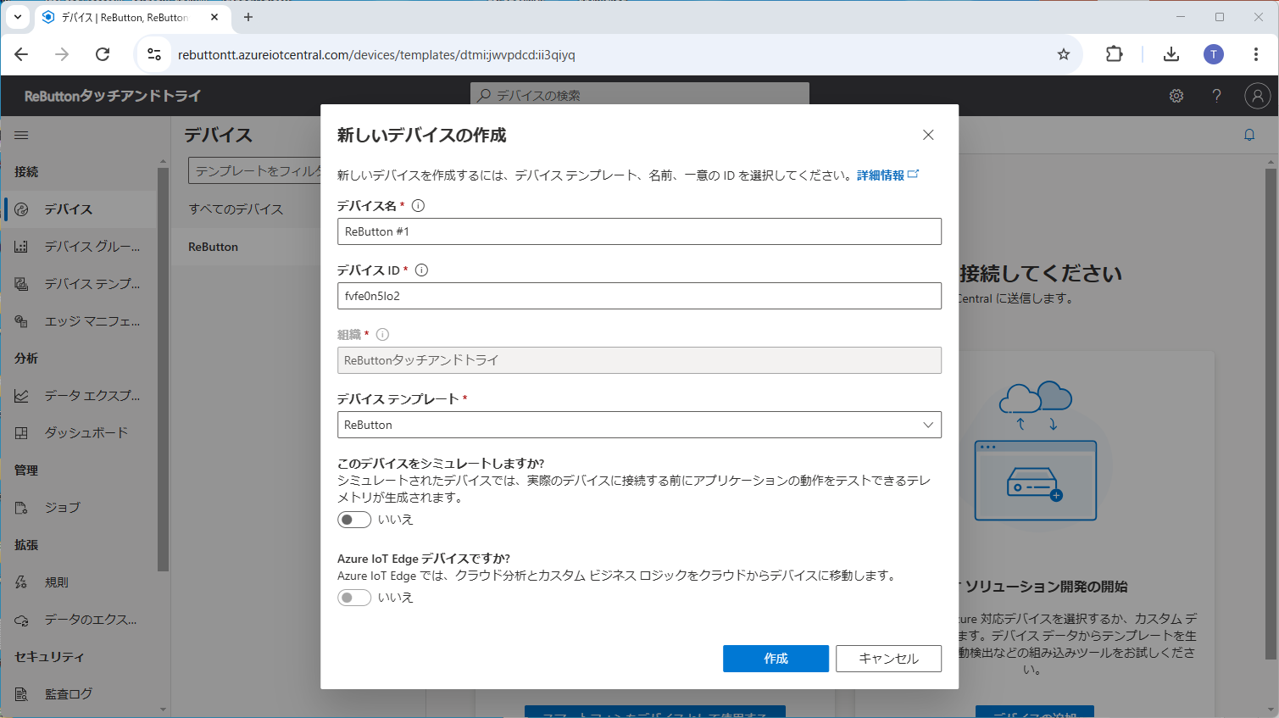
4
5

Slide 19
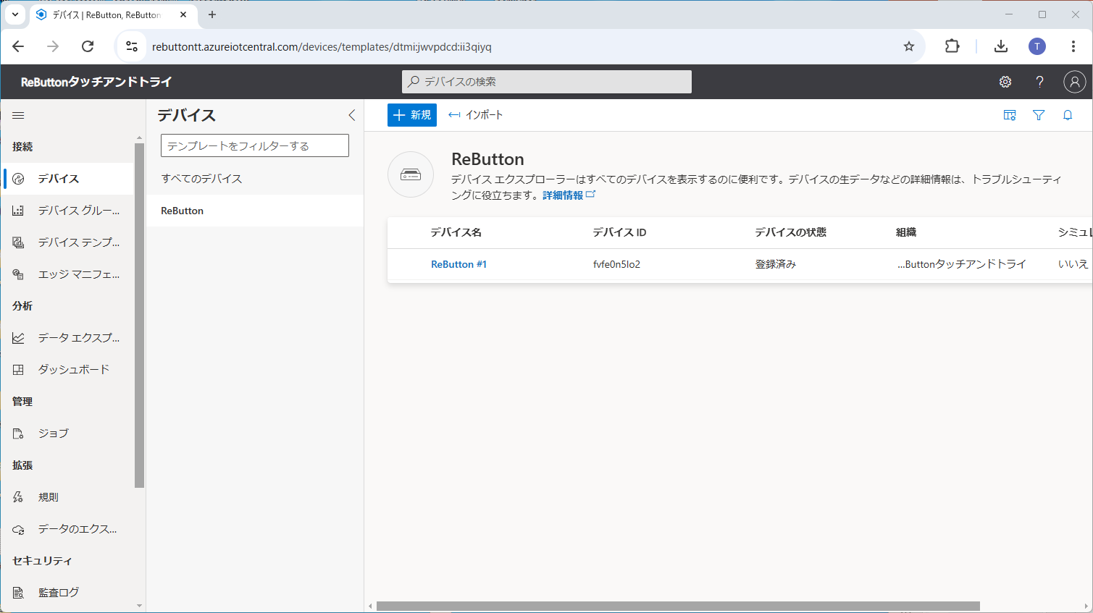
6

Slide 20
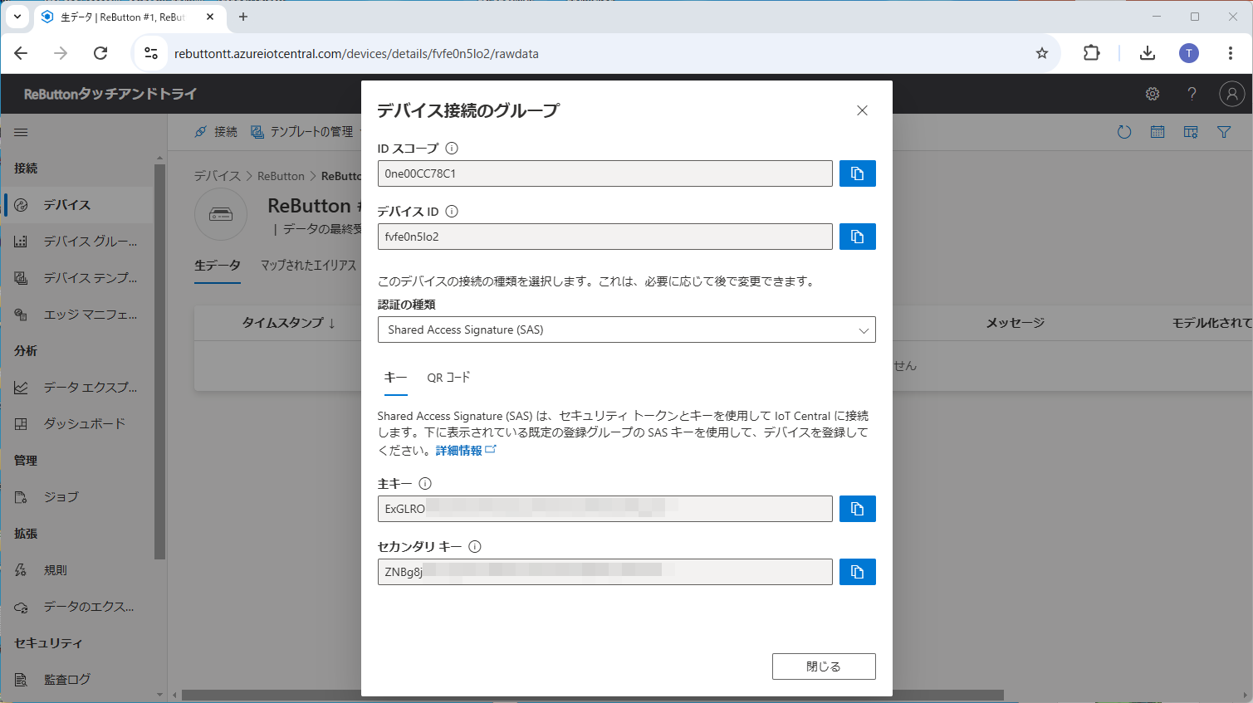
7
8

Slide 21
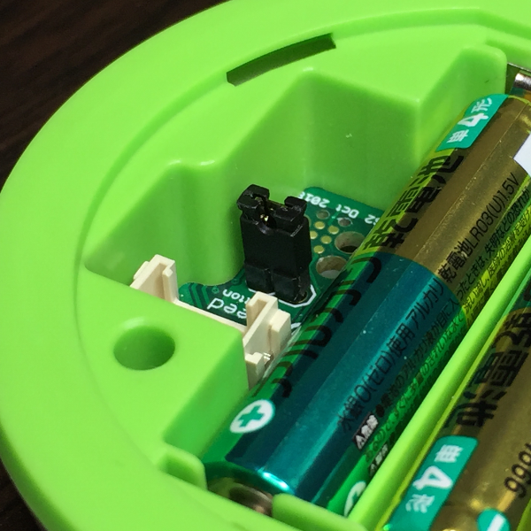

Slide 22
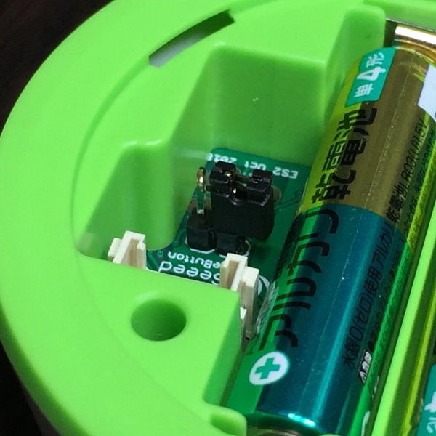

Slide 23
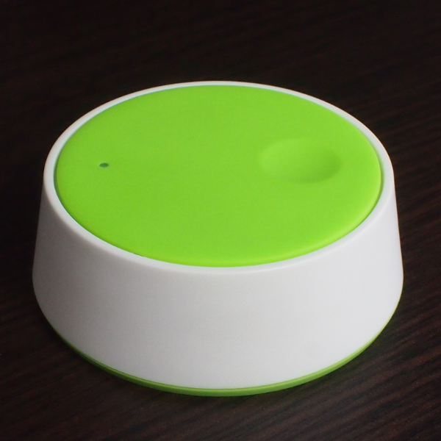

Slide 24
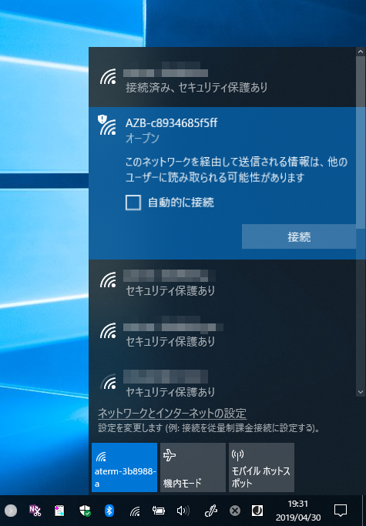
1

Slide 25
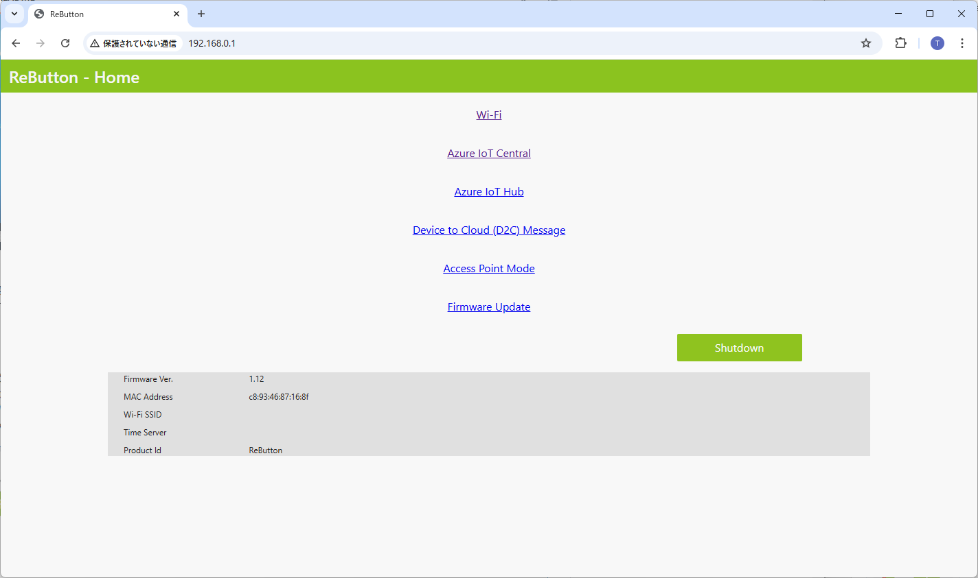
2
3

Slide 26
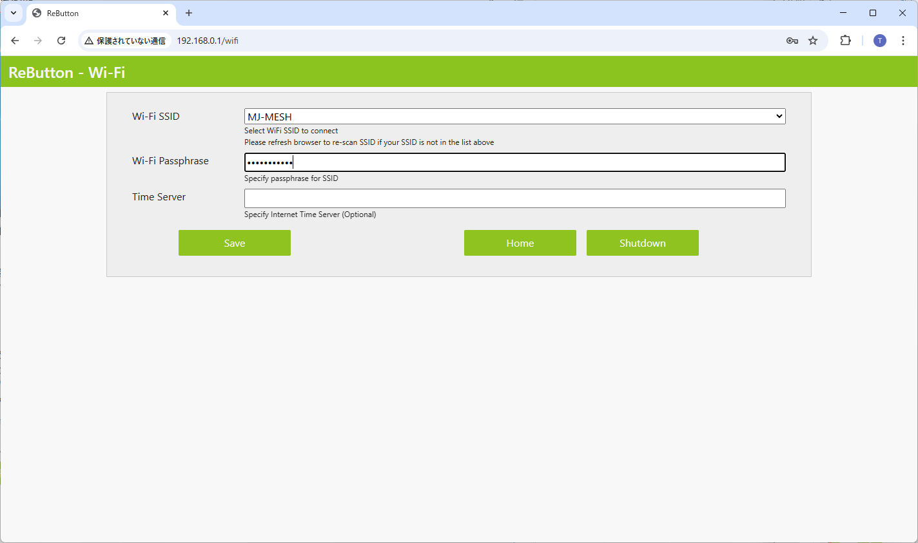
4
5

Slide 27
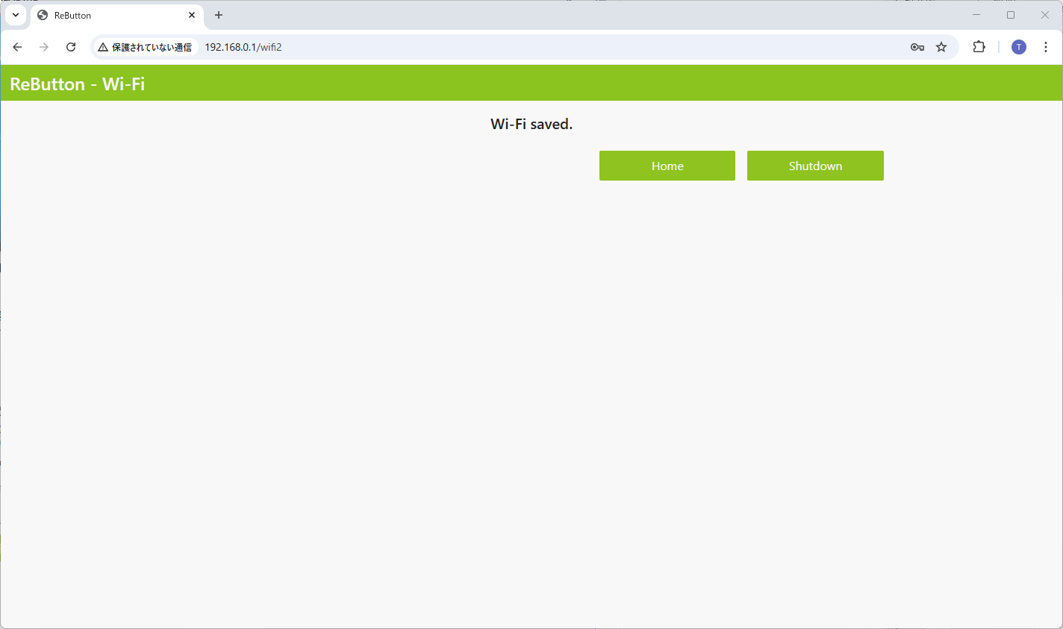
6

Slide 28

7

Slide 29
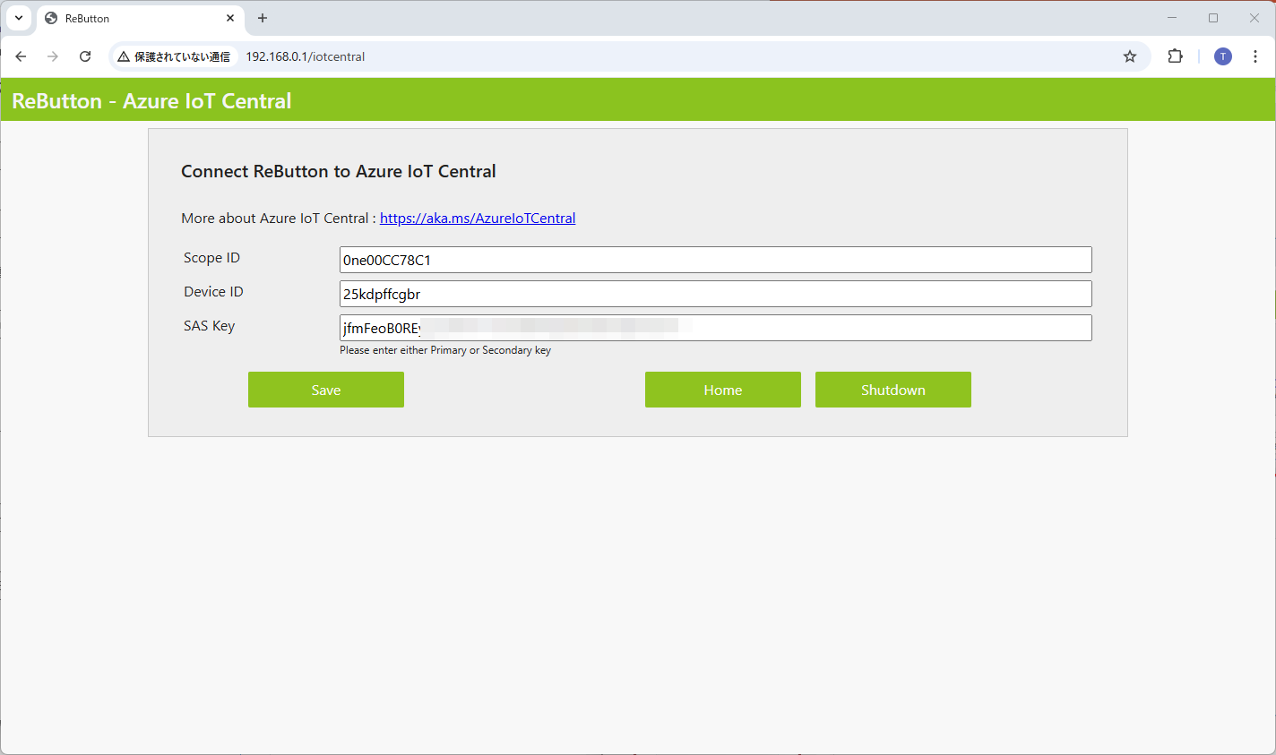
8
9

Slide 30
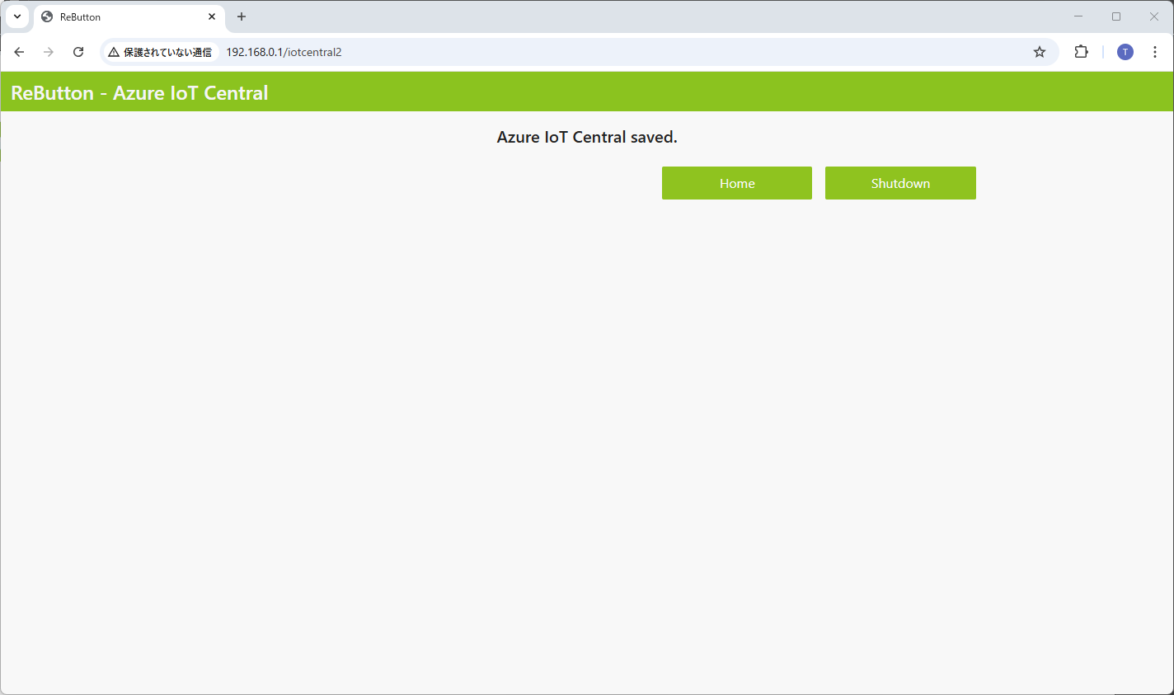
10

Slide 31
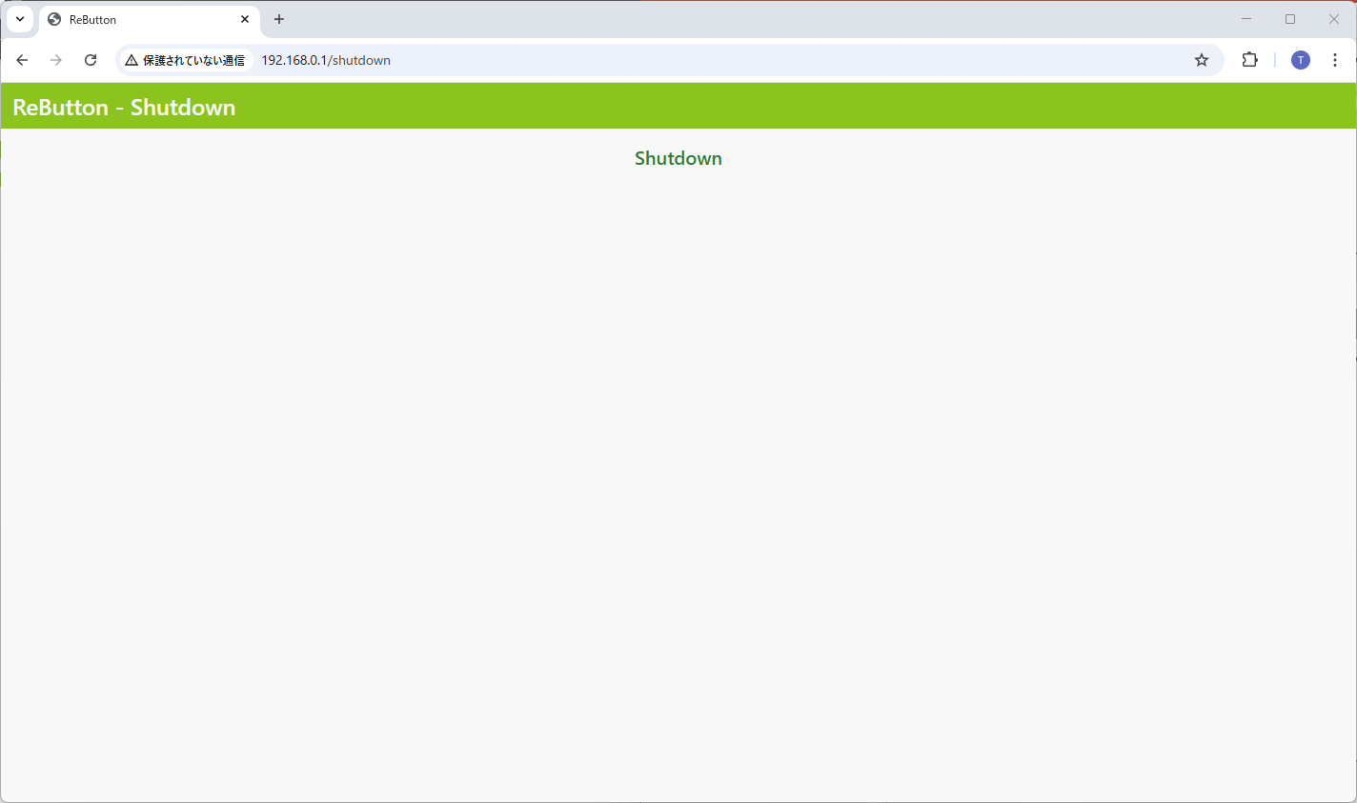

Slide 32
1
2
3

Slide 33
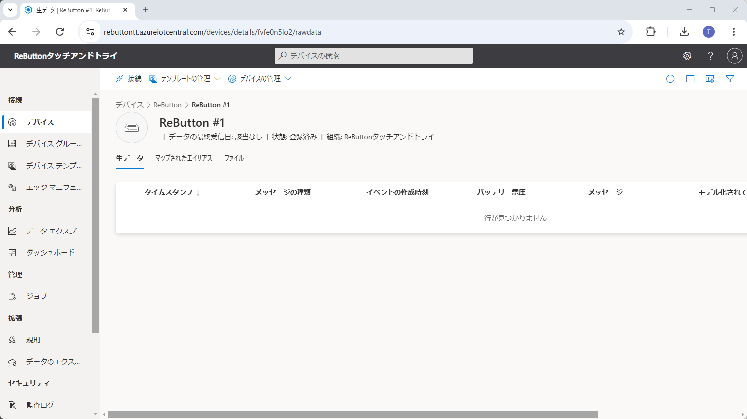

Slide 34
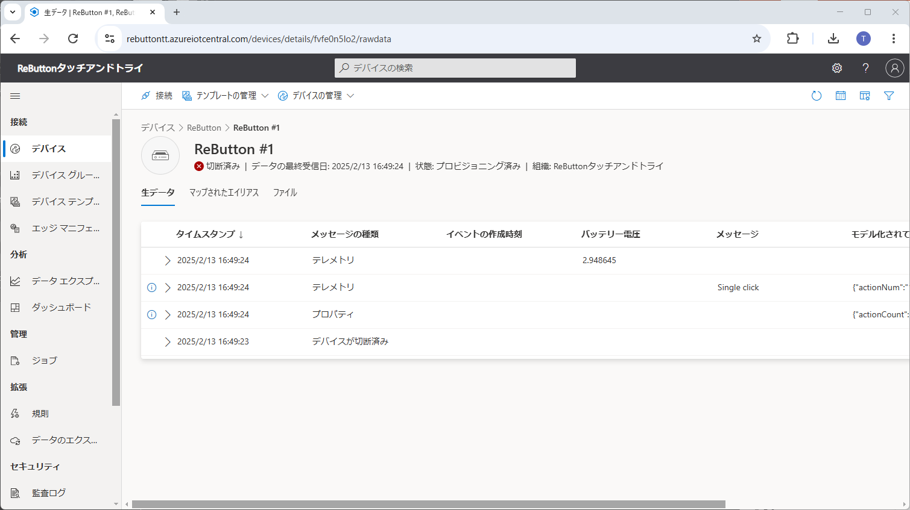

Slide 35
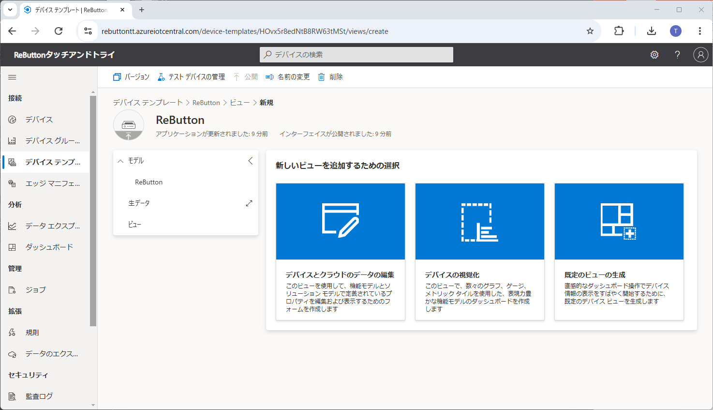
1
2

Slide 36
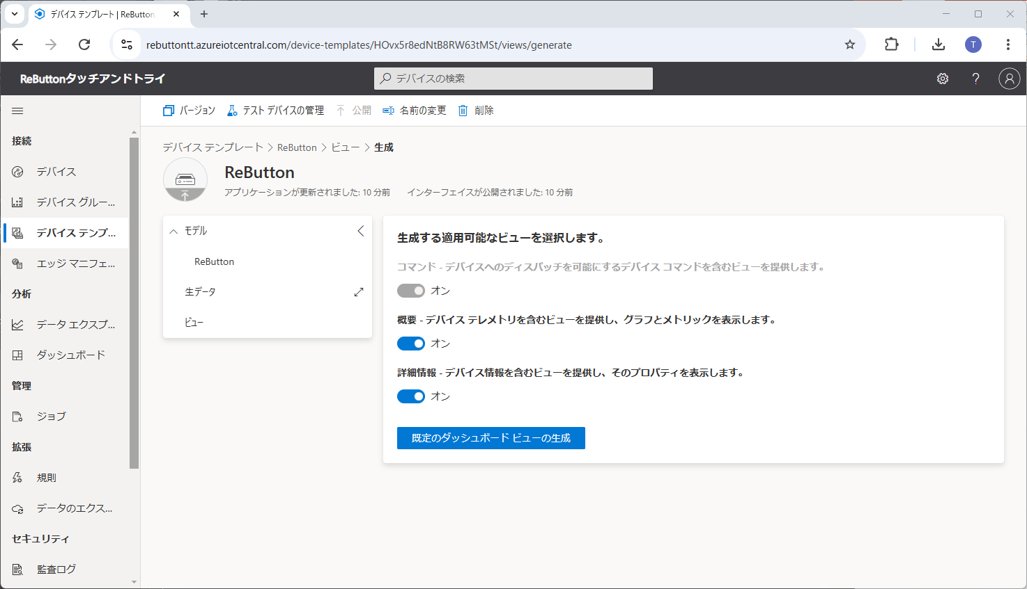
3

Slide 37
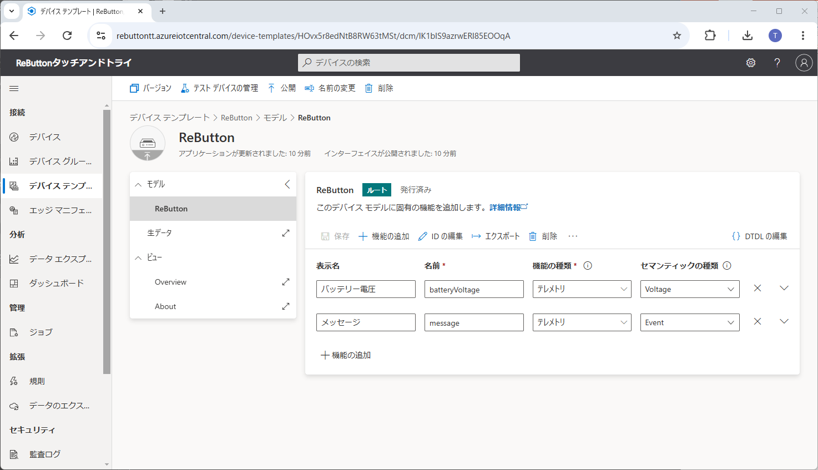
4

Slide 38
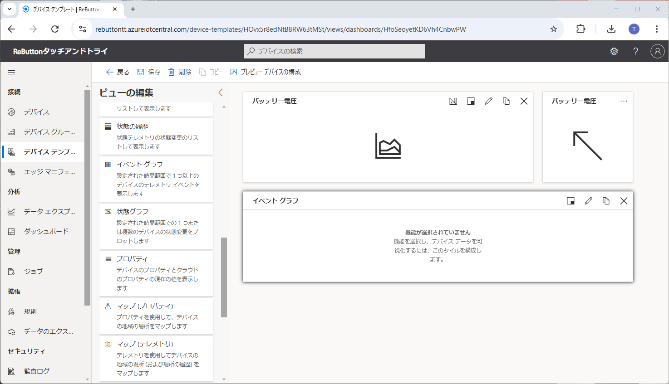
5

Slide 39
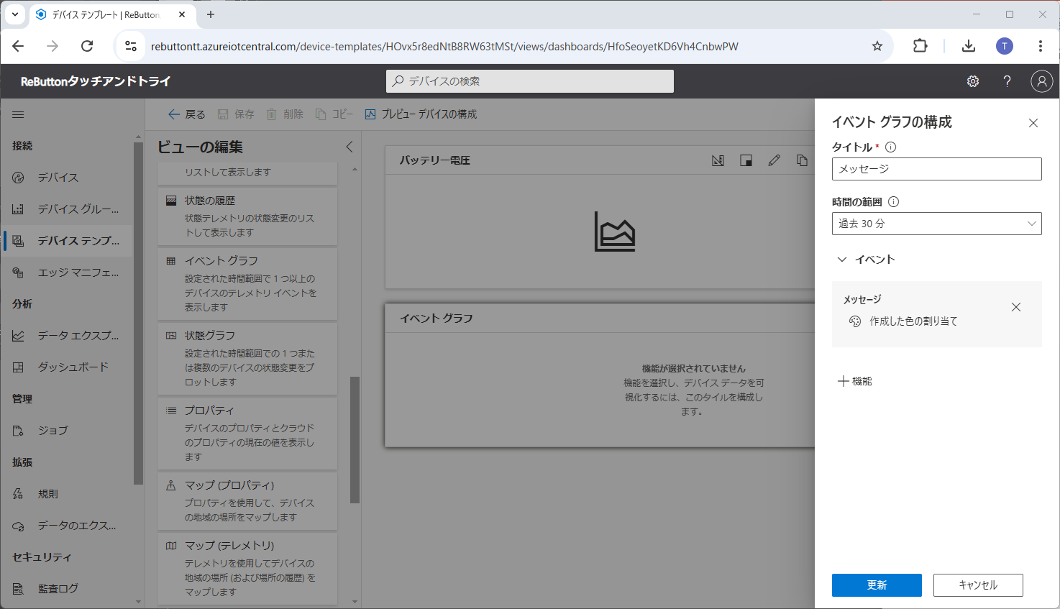
6
7

Slide 40
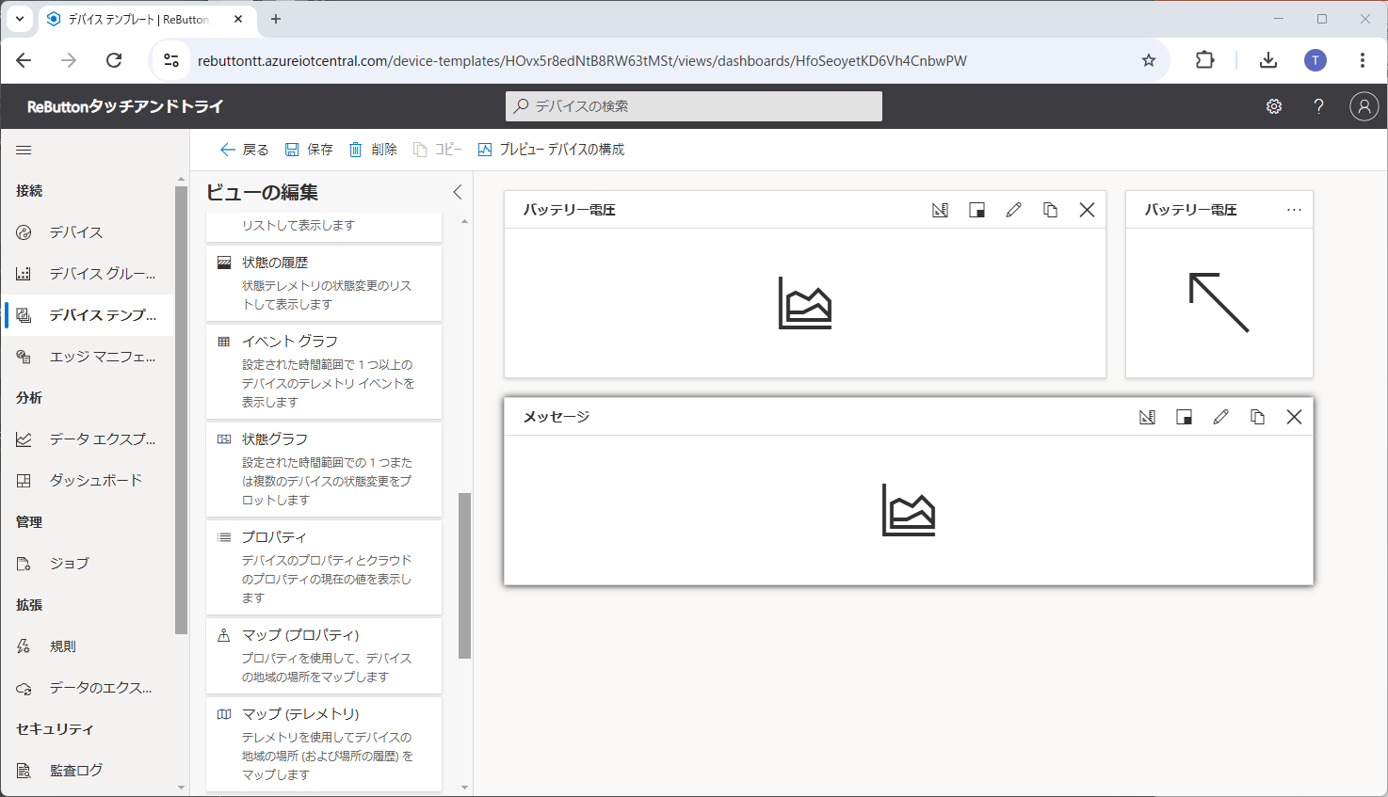
8

Slide 41

9

Slide 42

10

Slide 43
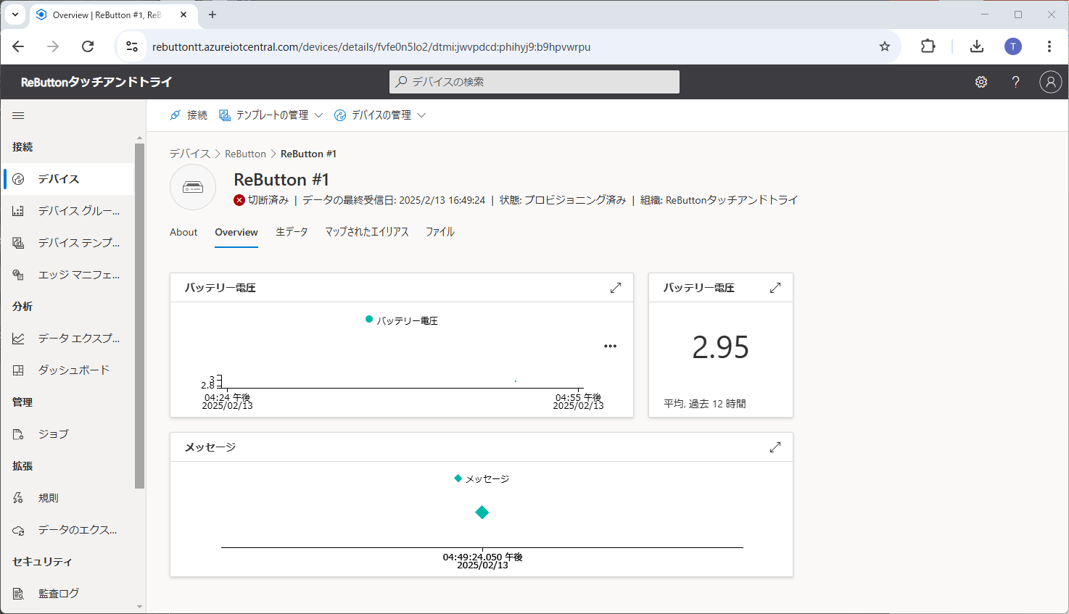

Slide 44
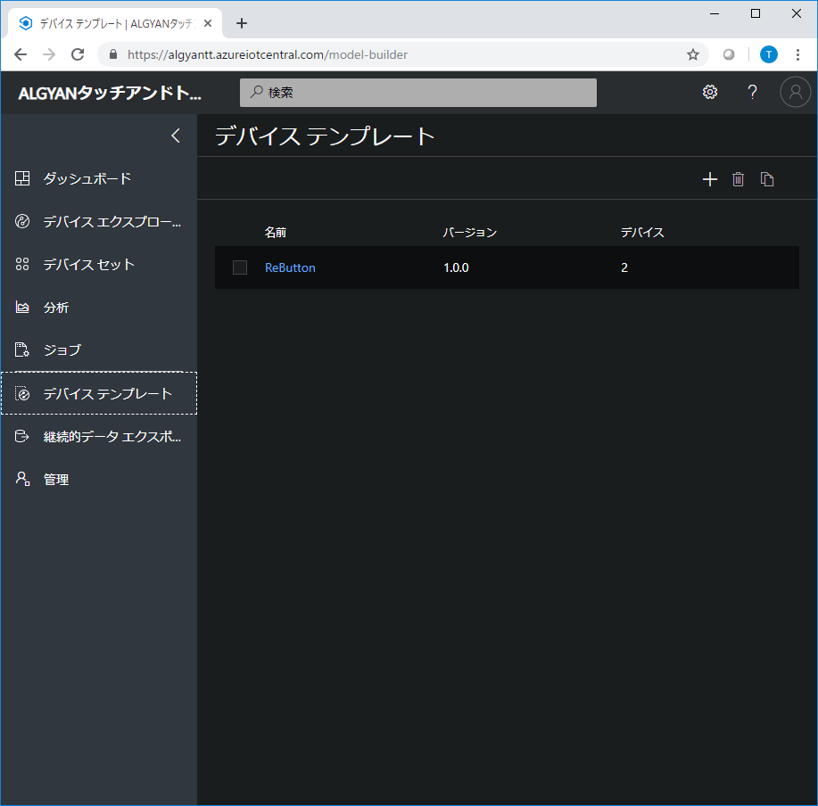
2
1

Slide 45
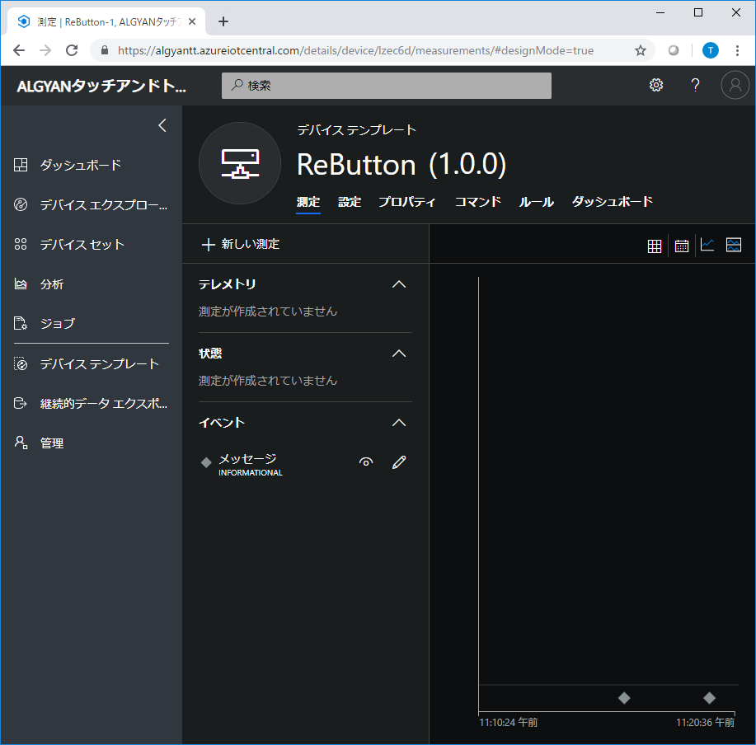
1
2

Slide 46
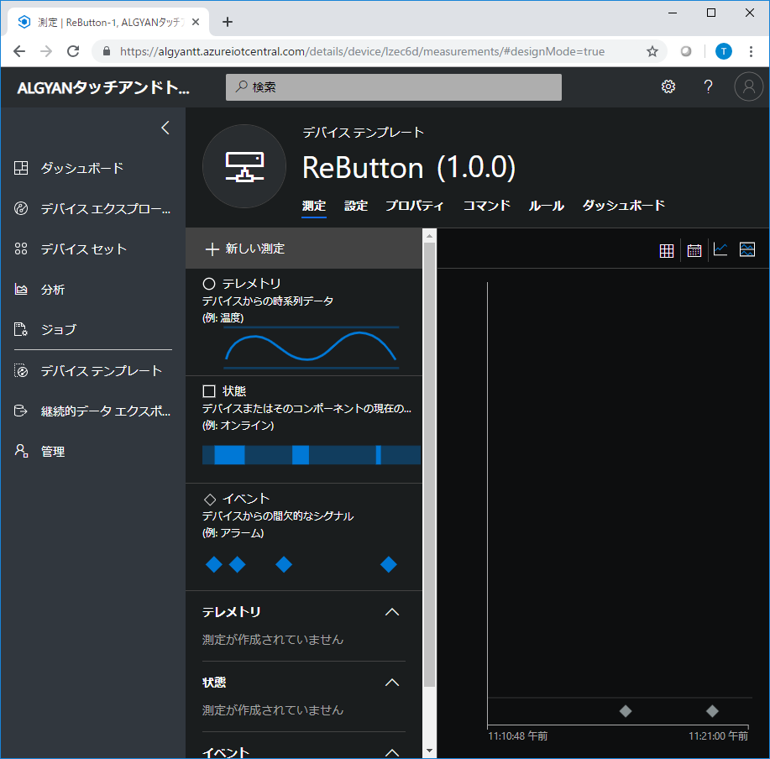
1

Slide 47
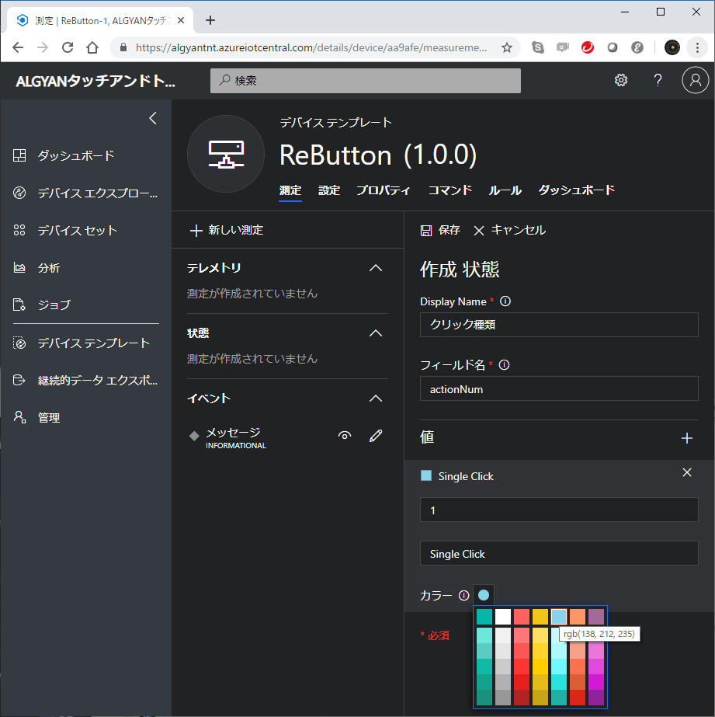
1
2
3
4
5
6

Slide 48
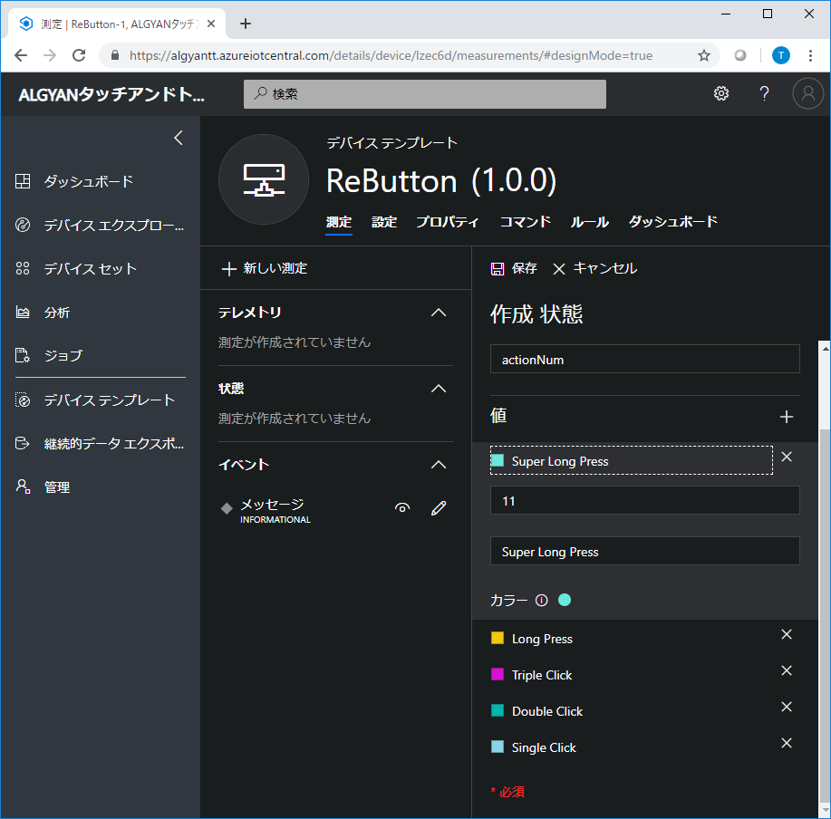
1

Slide 49
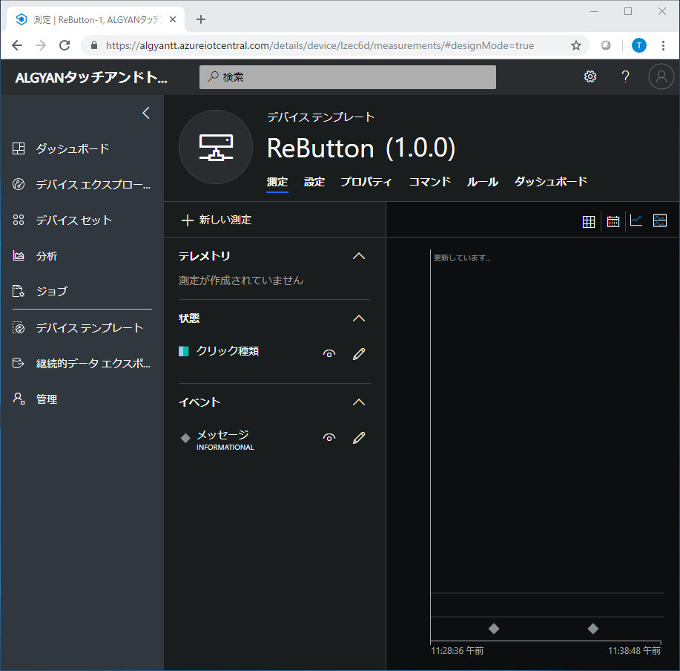
1

Slide 50
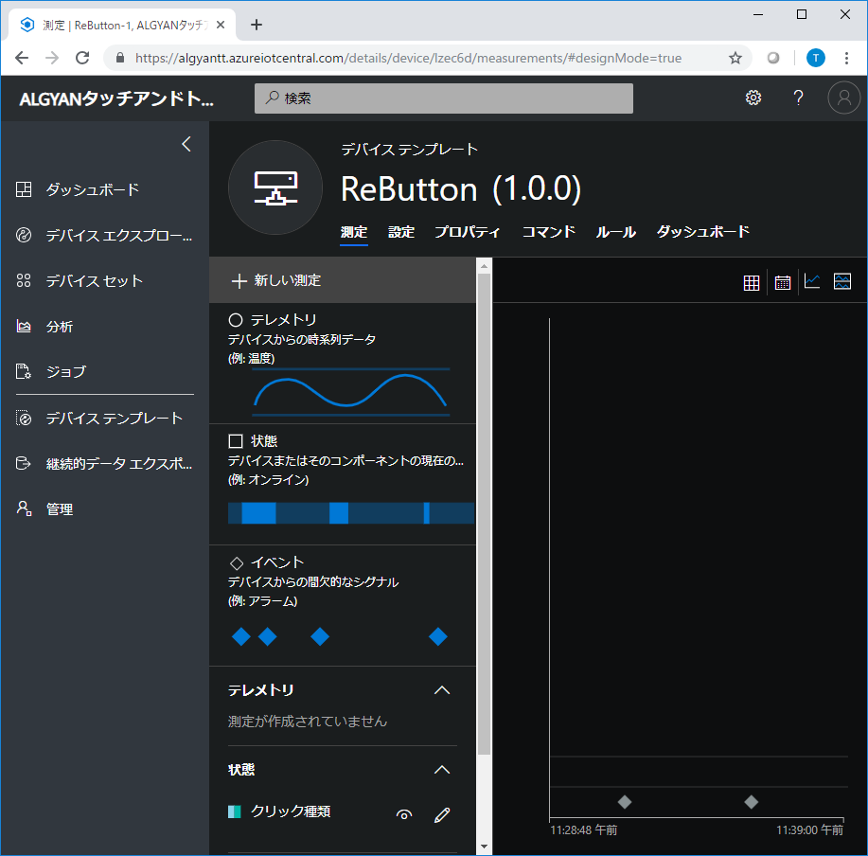
1

Slide 51
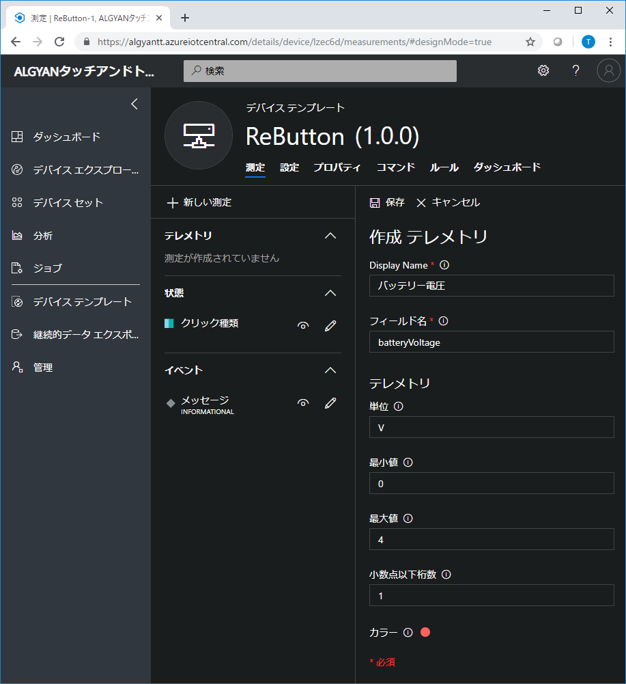
7
1
2
3
4
5
6

Slide 52
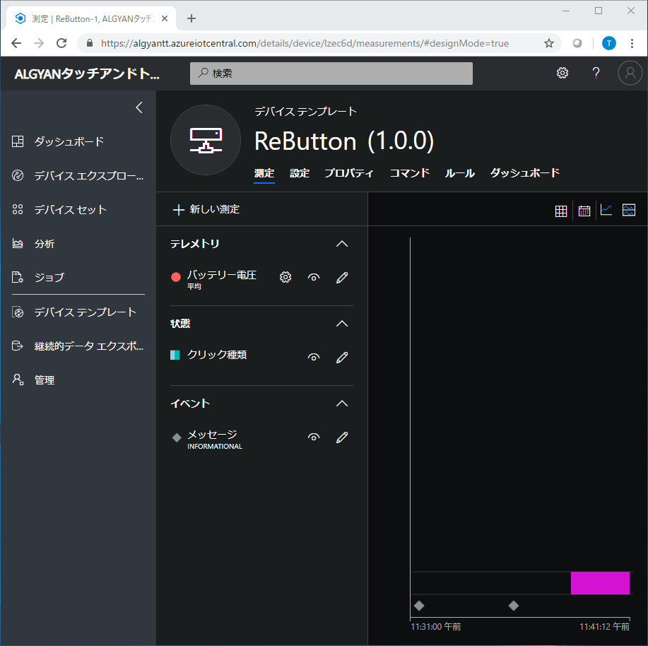

Slide 53
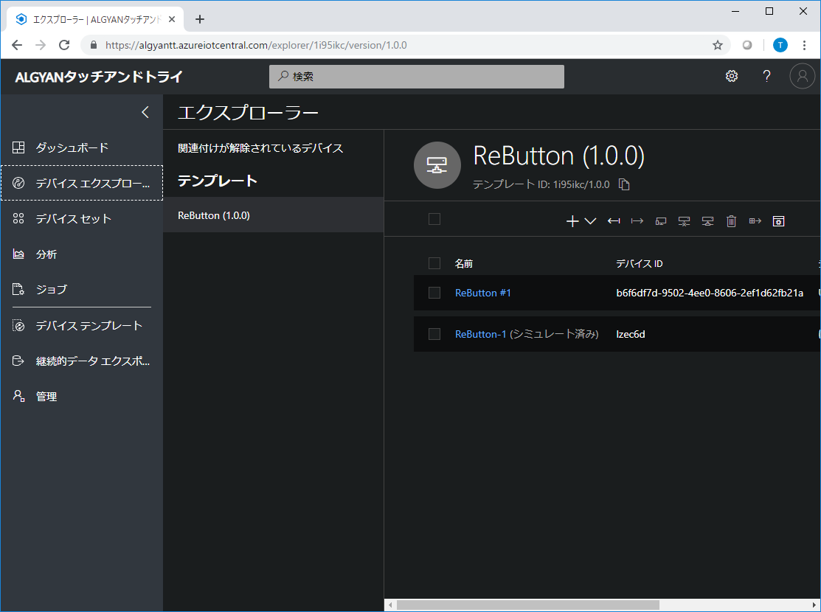
1
2
3

Slide 54
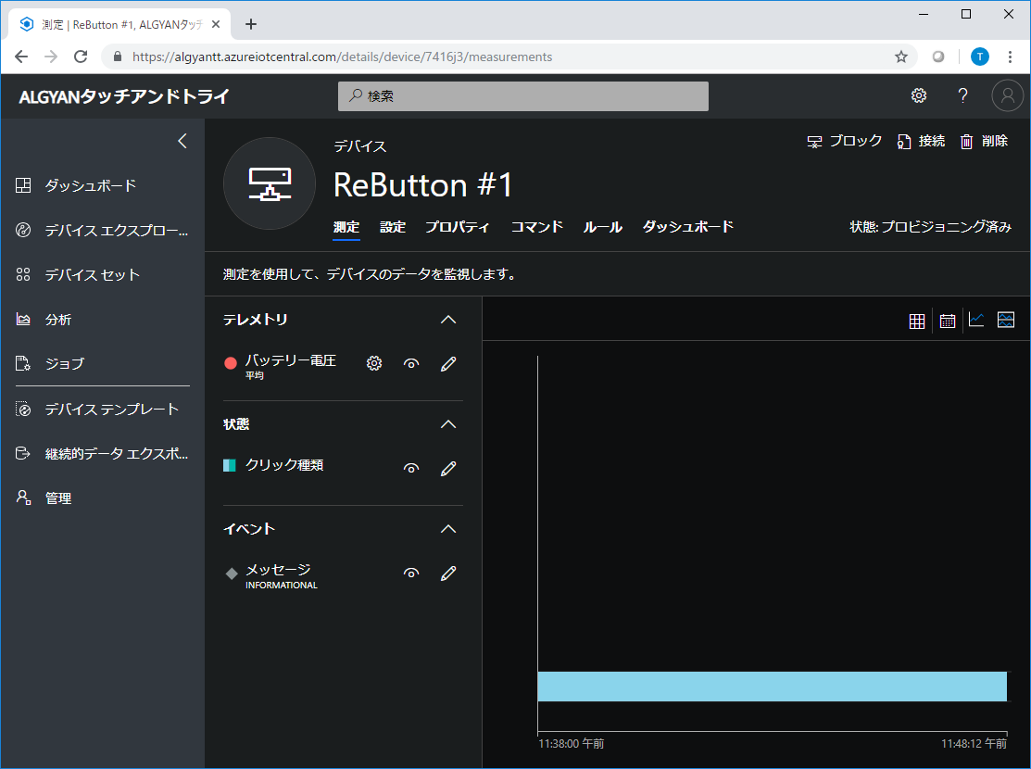
1

Slide 56


Slide 57

1
2

Slide 58

4
3

Slide 59

5

Slide 60

6
7

Slide 61

9
8
10
11

Slide 62

12

Slide 63


Slide 64

2
1

Slide 65

3

Slide 66

4

Slide 67


5

Slide 68

6
7

Slide 69

8

Slide 70


Slide 71


Slide 72

1
2
3

Slide 73

1

Slide 74

1
2
3
4
5

Slide 75

2
1

Slide 76

1

Slide 77

2

Slide 78

3

Slide 79

4

Slide 80

5

Slide 81

6

Slide 82

7

Slide 83

1

Slide 84

1
2

Slide 85

1

Slide 86

2

Slide 87

4
3

Slide 88

1

Slide 89

2

Slide 90

3

Slide 91


Slide 92

1
2

Slide 93

2
1

Slide 94

1
2
3

Slide 95

4
1
2
3

Slide 96

2
1

Slide 97

2
1

Slide 98
1
2

Slide 99


Slide 102

2
1
3

Slide 103

2
1

Slide 104

1
2

Slide 105

1

Slide 106

1
2

